Slide 1
















Инвестиционный паспорт
Муниципальное образование
«Сычевский муниципальный округ»
Смоленской области
2025 год

Slide 2


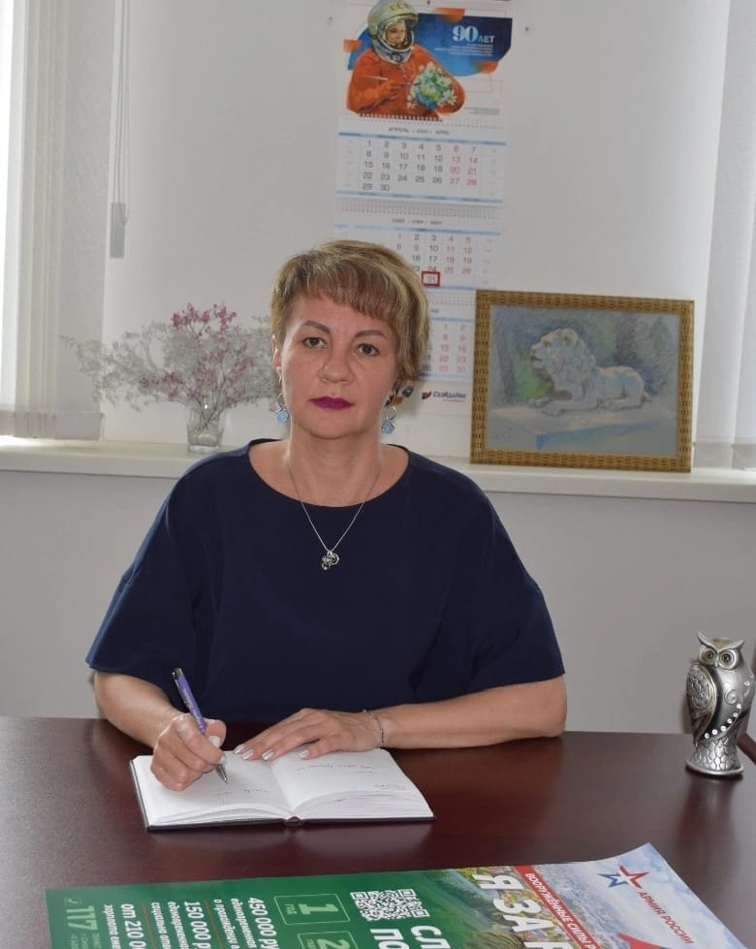
«Сычевский муниципальный округ» Смоленской области
Обращение Главы муниципального образования
«Сычевский муниципальный округ» Смоленской области
Дорогие друзья!
Наш Сычевский муниципальный округ богат историей, неповторимой природой земли Сычевской, радушием и доброжелательностью сычевлян. На территории округа немало памятников археологии, истории, культовой и усадебной культуры. По праву сычевляне гордятся своими предками, которые умели и хлеб растить и защищать Родину от иноземных захватчиков. На Сычевской земле в 1,5 км от деревни Дудкино берет свое начало великая русская река Днепр.
Муниципальные органы власти
приглашают к
сотрудничеству инвесторов и
готовы обеспечить
в реализации
поддержку своим партнерам
инвестиционных проектов, обеспечивающих социально- экономическое развитие муниципального образования
«Сычевский муниципальный округ» Смоленской области.
Васильева
Татьяна Павловна
Приезжайте к нам, мы будем рады сотрудничеству с Вами и приятно удивим Вас размахом наших полей, лесов, радушием людей! Разнообразие историко-культурных и природных богатств Сычевского муниципального округа позволяет удовлетворить культурные, паломнические, оздоровительные интересы путешественников, развивать спортивный туризм, охоту и рыболовство.
Поддерживая официальные контакты и деловые отношения, мы заинтересованы в расширении партнерских связей на территории нашей страны и за рубежом.
Добро пожаловать в Сычевский муниципальный округ!
2

Slide 3
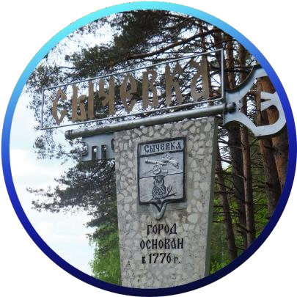



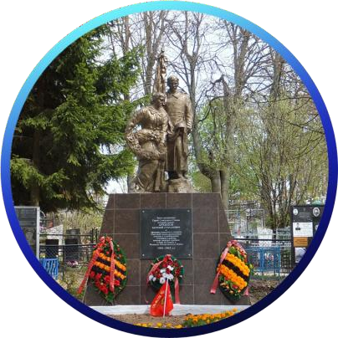
Историческая справка
«Сычевский муниципальный округ» Смоленской области
К 1811 году в Сычевском уезде была наибольшая плотность населения по Смоленской губернии – 40 человек на 1 квадратную версту. К 1828 году число жителей уезда достигло 75 102 человек. В 1821 году в Сычевский уезд входило 23 волости.
В начале прошлого века в Сычевке появился свой кусочек Европы – 2 мраморных льва у входа в городской парк. Они были сделаны в далекой
Венеции
«охраняли»
руками итальянских мастеров и
въезд в усадьбу Дугино графов
Паниных, в которой гостил император Павел I и писатель Денис Фонвизин.
1448
1493
1776
1930
Первое упоминание
наименования поселения Сычевка
Сычевские земли присоединены к Русскому государству
Создание в Смоленской губернии Сычевского уезда
Сычевка – районный центр
Смоленской области
3

Slide 4


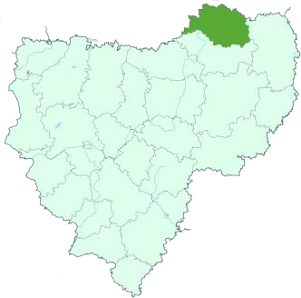
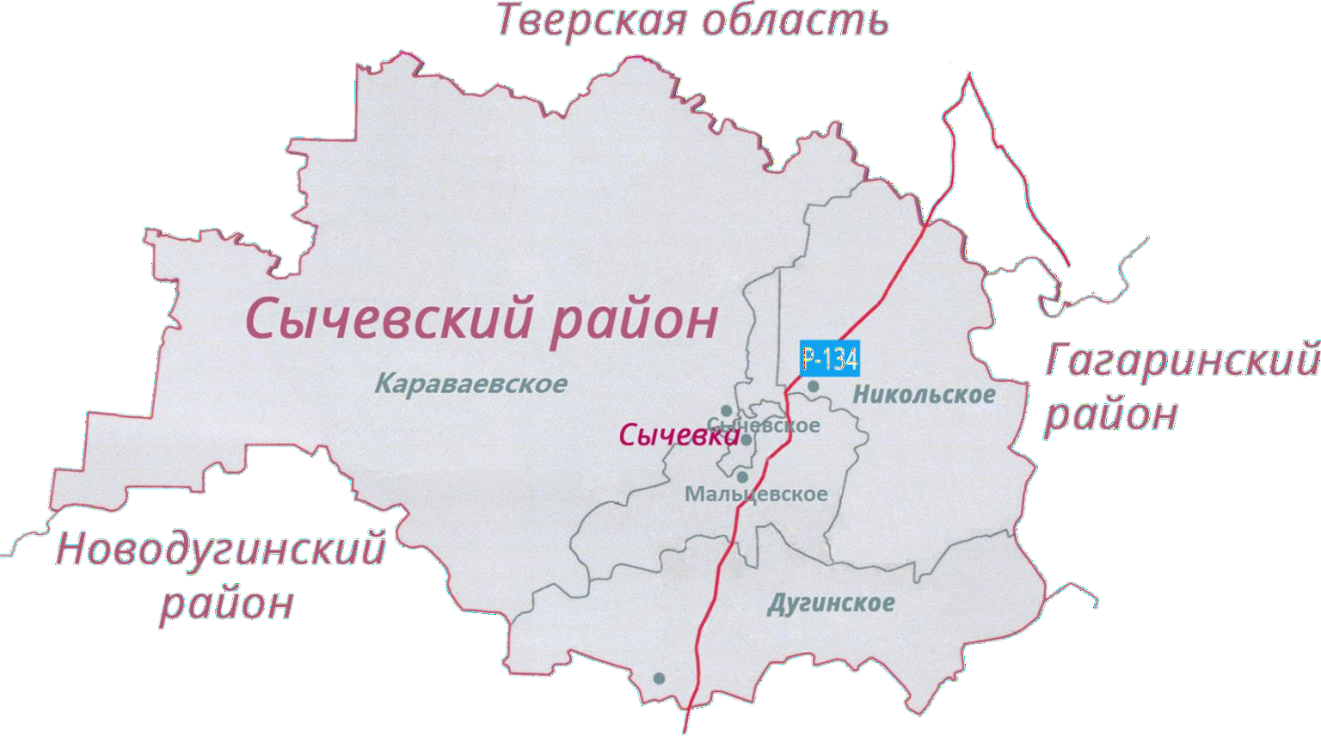
Сычевский муниципальный округ сегодня
«Сычевский муниципальный округ» Смоленской области
Общая площадь
1 803,9 кв. км
Население
11,844 тыс. чел.
4

Slide 5


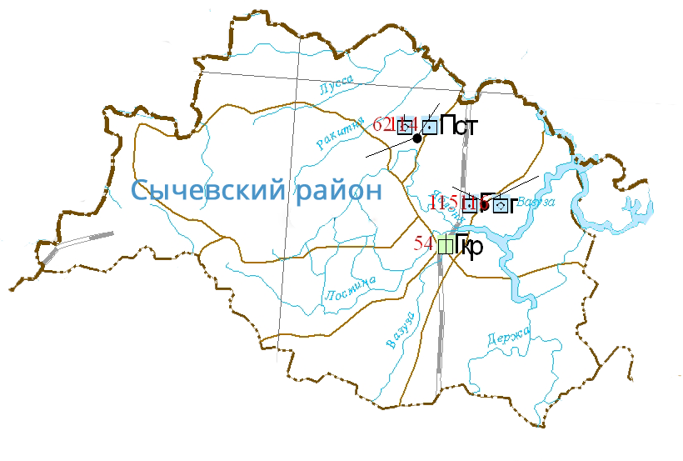




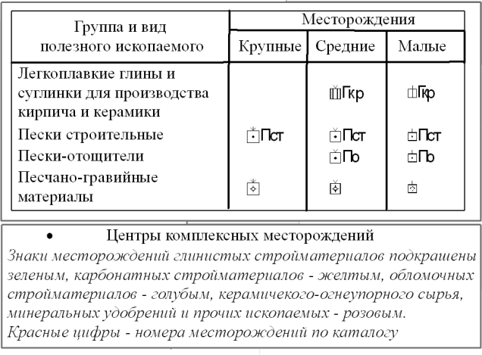

Природные ресурсы
«Сычевский муниципальный округ» Смоленской области
По территории округа протекают реки Вазуза, Лосьмина, Касня, Яблонька, Ракитня.
Сычевский муниципальный округ расположен в основном на Вазузской низменности в бассейнах рек Днепр и Волга. Местность холмистая, изрезанная оврагами. Центр города доминирует над районами, прилегающими к реке.
Климат континентальный теплым летом и зимой. Наиболее
умеренно со сравнительно
умеренно холодной
холодный месяц –
январь, наиболее теплый – июль
В районе имеются полезные ископаемые осадочного происхождения: песок, глина, торф, гравий. Объемов доказанных запасов нет, освоение по мере необходимости использования. Богат район и подземными водами.
5

Slide 6








«Сычевский муниципальный округ» Смоленской области
Социально-экономическое развитие
Среднемесячная заработная плата
работников
Объем отгруженных товаров собственного производства, выполненных работ и услуг по всем видам экономической деятельности
Оборот розничной торговли
52,536
тыс. руб.
81%
к средне- областному уровню
338,8 млн. руб.
868 млн. руб.
138% к 2023 году
Динамика отчислений
Уровень безработицы
0,44%
Численность трудоспособного населения
7096 чел.
2023 год
Объем доходов
530,4 млн. руб.
2024 год
1133,9 млн. руб.
Объем расходов
431,2 млн. руб.
1041,9 млн. руб.
6

Slide 7







Инвестиции
«Сычевский муниципальный округ» Смоленской области
Объем инвестиций в основной капитал
Структура инвестиций в основной капитал
717,6 млн. руб.
4
Реализующихся инвестиционных проекта
Крестьянско-фермерское хозяйство Галумяна А.Р.
39,1 млн. руб.
ООО «Мещерское»
820 млн. руб.
ООО «Сычевский животновод» 305,6 млн. руб.
Обособленное подразделение
«Тропарево-Сычевка»
3536,9 млн. руб.
7

Slide 8




Инвестиционный потенциал
«Сычевский муниципальный округ» Смоленской области
Приоритетные направления инвестирования
Сельское хозяйство
Развитие продуктивного животноводства и сопутствующих высокотехнологических отраслей промышленной переработки.
Освоение залежных, неэффективно используемых земель.
Кормопроизводство и производство зерна.
Строительство
Жилищное строительство, в том числе льготное для молодых специалистов и многодетных семей.
Строительство жилья эконом-класса, отвечающего стандартам ценовой доступности, энергоэффективности и экологичности.
Промышленность
Развитие свободных площадей действующих промышленных
предприятий.
Дальнейшая модернизация существующих технологических процессов путём внедрения инновационных проектов.
Создание производств по переработке древесины и изделий из дерева.
8

Slide 9





«Сычевский муниципальный округ» Смоленской области
ИНВЕСТИЦИОННАЯ КАРТА
Площадки с/х
назначения
Площадки промышленного
назначения
9

Slide 10
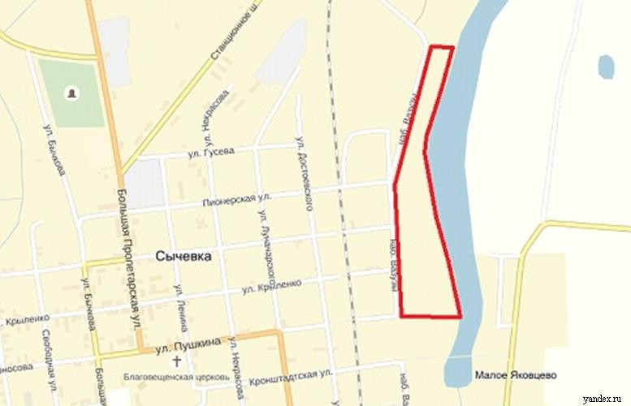
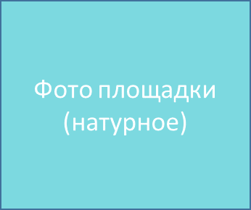
Инвестиционные площадки
«Сычевский муниципальный округ» Смоленской области
Инвестиционная площадка № 67-19-01
Местоположение: г. Сычевка, ул. Кронштадтская, 41; расстояние до г. Москвы: 254 км; расстояние до г. Смоленска: 235 км.
Характеристика участка |  | Площадь |  | 9,9 га
 |  | Категория земли |  | земли населенных пунктов
 |  | Форма собственности |  | муниципальная
 |  | Приоритетное направление использования |  | производственная деятельность
Инженерная инфраструктура | Электроснабжение |  | ближайший центр питания ПС Сычевка 110/35/10 на расстоянии 1 км по прямой до границы земельного участка, резерв мощности 8,94 МВА
 | Газоснабжение |  | точка подключения на расстоянии 1 км от участка (труба диаметром 225 мм); максимальная мощность – 3 млн.куб.м./год; сроки осуществления тех. присоединения – 2 месяца, стоимость – 3 млн. руб. (за 1 км).
 | Водоснабжение |  | точка подключения на территории участка; максимальная мощность 100 куб .м./час., сроки осуществления тех. присоединения 1 мес., стоимость 5 тыс.руб.
 | Водоотведение |  | необходимо строительство локальных сооружений
Подъездные пути |  |  | автомобильная дорога примыкает к участку
Условия предоставления |  |  | Покупка по рыночной стоимости
10

Slide 11

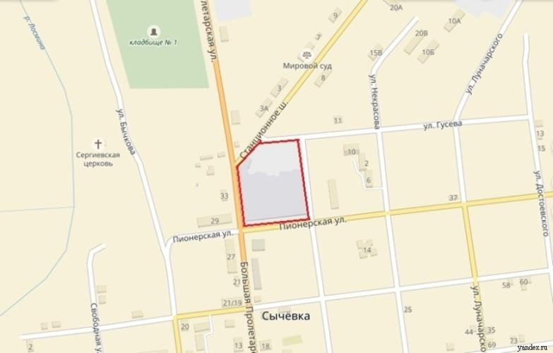
Инвестиционные площадки
«Сычевский муниципальный округ» Смоленской области
Герб
Инвестиционная площадка № 67-19-03
Местоположение: Сычевский муниципальный округ, д. М. Яковцево; расстояние до г. Москвы: 254 км; расстояние до г. Смоленска: 235 км.
Характеристика участка |  | Площадь |  | 2,74 га
 |  | Категория земли |  | земли населенного пункта
 |  | Форма собственности |  | муниципальная
 |  | Приоритетное направление использования |  | Сельскохозяйственное производство
Инженерная инфраструктура | Электроснабжение |  | Расстояние от центра питания (ПС Сычевка 110/35/10) до границы земельного участка по прямой составляет 0,5 км
 | Газоснабжение |  | Точка подключение на расстоянии 1,5 км
 | Водоснабжение |  | Удаленность точки подключения 1 км, давление 4 атм, труба 100мм
 | Водоотведение |  | Канализационных сетей нет
Подъездные пути |  |  | Двухполосная дорога с твердым покрытием
Условия предоставления |  |  | Аренда 56000 рублей в год

Slide 12
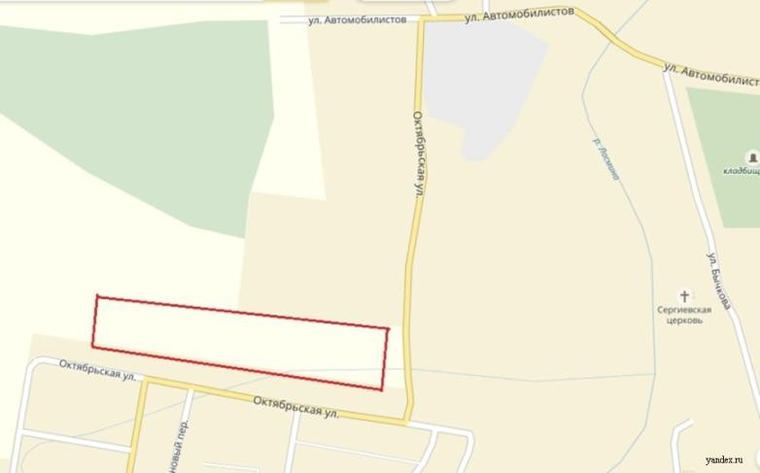
Инвестиционные площадки
«Сычевский муниципальный округ» Смоленской области
Герб
Инвестиционная площадка № 67-19-04
Местоположение: г. Сычевка, окраина города; расстояние до г. Москвы: 254 км; расстояние до г. Смоленска: 235 км.
Характеристика участка | Площадь |  | 1,5 га
 | Категория земли |  | земли населенного пункта
 | Форма собственности |  | муниципальная
 | Приоритетное направление использования |  | Складирование и хранение
Инженерная инфраструктура | Электроснабжение | ближайший центр питания ПС Сычевка 110/35/10 на расстоянии 2 км по прямой до границы земельного участка, резерв мощности 8,94 МВА
 | Газоснабжение | Точка подключения на расстоянии 1 км, мощность 3 млн.куб.м/год
 | Водоснабжение | Точка подключения на расстоянии 300м, мощность 150 куб.м/мес.
 | Водоотведение | Не имеется
Подъездные пути |  | автомобильная дорога примыкает к участку
Условия предоставления |  | Аренда, 115,6 тыс.руб. в год

Slide 13
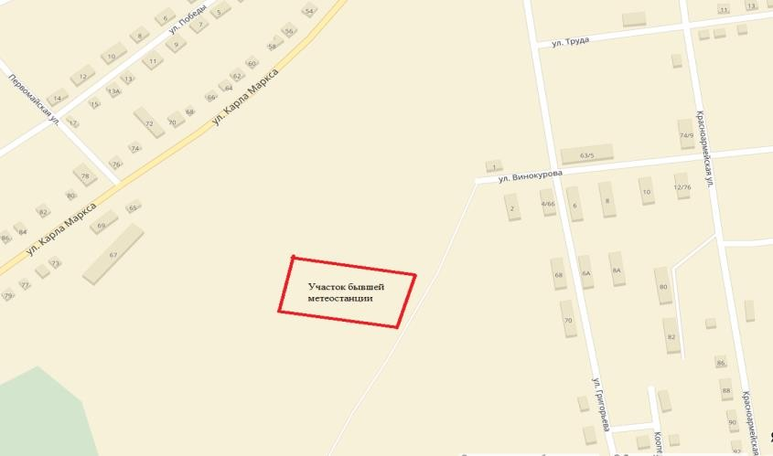
Инвестиционные площадки
«Сычевский муниципальный округ» Смоленской области
Герб
Инвестиционная площадка № 67-19-05
Местоположение: г. Сычевка, ул. Винокурова; расстояние до г. Москвы: 254 км; расстояние до г. Смоленска: 235 км.
Характеристика участка |  | Площадь |  |  | 1,120 га
 |  | Категория земли |  |  | земли населенного пункта
 |  | Форма собственности |  |  | муниципальная
 |  | Приоритетное направление использования |  |  | промышленное производство
Инженерная инфраструктура | Электроснабжение |  |  | ближайший центр питания ПС Сычевка 110/35/10 на растоянии 1,3 км по прямой до границы земельного участка. Резерв мощности для тех. присоединения составляет 8,94 МВА
 | Газоснабжение |  |  | точка подключения на расстоянии 1,5 км, мощность, 3 млн. куб.м. в год, тариф на подключение – 4,5 млн.руб.
 | Водоснабжение |  |  | точка подключения на расстоянии 500 м, давление 4 атм., мощность 1800 куб.м. в год, тариф на подключение 3350 руб.
 | Водоотведение |  |  | необходимо строительство собственных очистных сооружений
Подъездные пути |  |  | грунтовая дорога примыкает к участку
Условия предоставления |  |  | аренда: 86,3 тыс. руб. в год

Slide 14









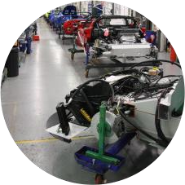

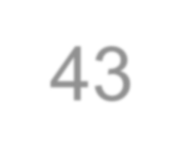




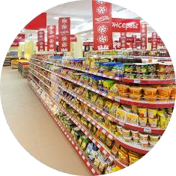
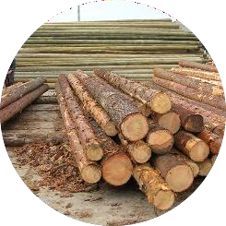

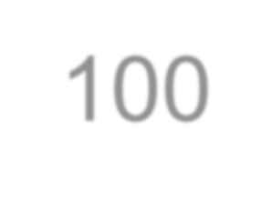

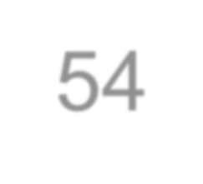

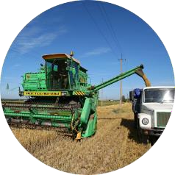

«Сычевский муниципальный округ» Смоленской области
Малое предпринимательство
Число субъектов малого и среднего предпринимательства
Структура субъектов малого и среднего предпринимательства по сферам деятельности
247
19,2%
24,1%
2,7%
По видам деятельности:
6,7%
10
Услуги и ремонт автотранспорта
9
Бытовые и коммунальные услуги
2,7%
44,6%
124
Оптовая и розничная торговля
11
Заготовка и переработка древесины
87
Прочие
виды
6
Сельское хозяйство

Slide 15
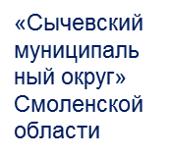





Государственная поддержка субъектов малого и
среднего предпринимательства
Смоленской области
Государственная поддержка субъектов малого и
среднего бизнеса Смоленской области
Реализация государственной политики в сфере развития малого и среднего предпринимательства осуществляется в рамках подпрограммы «Развитие малого и среднего предпринимательства в Смоленской области» областной государственной программы «Экономическое развитие Смоленской области», включая создание благоприятного предпринимательского и инвестиционного климата.
Предоставление Смоленским областным Фондом поддержки предпринимательства микрозаймов субъектам МСП по ставке от 3% годовых
Возмещение субъектам МСП до 99% затрат на уплату первого взноса (аванса) по договорам лизинга оборудования с российскими лизинговыми организациями,
не более 7 млн. рублей
Региональный центр «Мой бизнес»
Консультационно-информационная и образовательная помощь субъектам предпринимательства Смоленской области
Предоставление субсидий в рамках реализации грантовой программы «Первый старт»
до 500 тысяч рублей
Министерство инвестиционного развития Смоленской области
214014, г. Смоленск, ул. Энгельса, д. 23
Сайт: dep-invest.admin-smolensk.ru
E-mail: dep@smolinvest.com
Министерство
15

Slide 16





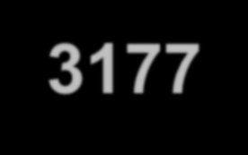









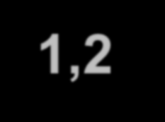
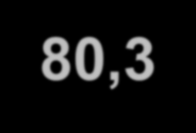










Сельское хозяйство
«Сычевский муниципальный округ» Смоленской области
Число
предприятий
Производство основных видов продукции во всех
категориях хозяйств
10
70
1719 364
тыс.тонн | тонн | Тонн
зерно | картофель | овощи
1,4 | 381 | 0,9
тыс. т. | тонн | млн. шт.
молоко | мясо скота и птицы | яйцо
Структура сельского хозяйства
15,7%
Основные задачи на период до 2026 года
84,3%
Стимулирование инновационной деятельности и инновационного развития агропромышленного комплекса
Вовлечение в оборот неиспользуемых земель
сельскохозяйственного назначения
Растениеводство
Животноводство

Slide 17









Государственная поддержка сельхозтоваропроизводителей (субсидии)
Растениеводство
Техническая модернизация
Страхование в АПК
Субсидии на поддержку элитного семеноводства;
Субсидии на проведение комплекса агротехнологических работ на посевных площадях, занятых зерновыми, зернобобовыми и кормовыми культурами;
Субсидии на производство и реализацию зерновых культур;
Субсидии на поддержку производства льна-долгунца и (или) технической конопли;
Субсидии на стимулирование увеличения производства картофеля и овощей.
Субсидии на проведение комплекса агротехнологических работ на посевных площадях, занятых льном-долгунцом
Субсидии на проведение комплекса агротехнологических работ на посевных площадях, занятых рапсом
Субсидии на приобретение сельскохозяйственной, промышленной техники для производства сельскохозяйственной продукции;
Субсидии на уплату лизинговых платежей при приобретении сельскохозяйственной техники и оборудования;
Субсидии на создание и (или) модернизацию объектов агропромышленного комплекса, а также на приобретение и ввод в промышленную эксплуатацию маркировочного оборудования для внедрения обязательной маркировки отдельных видов молочной продукции
Субсидии на уплату страховой премии, начисленной по договору сельскохозяйственного страхования в области растениеводства, и (или) животноводства, и (или) товарной аквакультуры (товарного рыбоводства)
Развитие малых форм хозяйствования
Предоставление грантов «Агростартап» крестьянским (фермерским) хозяйствам или индивидуальным предпринимателям на их создание и (или) развитие;
Предоставление субсидий на развитие семейных ферм на базе крестьянских (фермерских) хозяйств, включая индивидуальных предпринимателей;
Предоставление субсидий сельскохозяйственным потребительским кооперативам (за исключением сельскохозяйственных потребительских кредитных кооперативов) на возмещение части затрат, связанных с их развитием.
Предоставление грантов сельскохозяйственным потребительским кооперативам на развитие материально-технической базы
Возмещение процентных
ставок по кредитам
Животноводство
Субсидии на возмещение части затрат на уплату процентов по инвестиционным кредитам (займам) в агропромышленном комплексе
Субсидии на поддержку племенного животноводства;
Субсидии на приобретение племенного молодняка;
Субсидии на повышение продуктивности в молочном скотоводстве;
Субсидии на реализованную товарную рыбу, произведенную в Смоленской области;
Субсидии на литр реализованного молока
Министерство
17

Slide 18



Государственная поддержка сельхозтоваропроизводителей (субсидии)
Вовлечение в оборот и комплексная мелиорация земель сельскохозяйственного назначения
Развитие сельских территорий
Социальные выплаты
Социальные выплаты на строительство (приобретение) жилья гражданам, проживающим на сельских территориях;
Субсидии для софинансирования расходов бюджетов муниципальных образований Смоленской области на строительство (приобретение) жилого помещения (жилого дома) на сельских территориях, территориях опорных населенных пунктов, предоставляемого гражданам Российской Федерации, проживающим на сельских территориях, территориях опорных населенных пунктов, по договору найма жилого помещения;
Субсидии для софинансирования расходов бюджетов муниципальных образований Смоленской области на реализацию мероприятий по благоустройству сельских территорий;
Субсидии для софинансирования расходов бюджетов муниципальных образований Смоленской области на реализацию мероприятий по благоустройству общественных пространств в опорных населенных пунктах
Выплата единовременного областного государственного пособия молодым специалистам, являющимся гражданами Российской Федерации, работающим в сельскохозяйственных организациях, крестьянских (фермерских) хозяйствах, областных государственных организациях ветеринарии, у индивидуальных предпринимателей, в соответствии с областным нормативным правовым актом;
Предоставление ежемесячных выплат молодым специалистам, работающим в сельскохозяйственных организациях, крестьянских (фермерских) хозяйствах и у индивидуальных предпринимателей, в соответствии с областным нормативным правовым актом
Субсидия на проведение мероприятий в области известкования кислых почв на пашне ;
Субсидия на возмещение части затрат на проведение культуртехнических мероприятий на выбывших сельскохозяйственных угодьях, вовлекаемых в сельскохозяйственный оборот;
Субсидия сельскохозяйственным товаропроизводителям, относящимся к категории микропредприятий, на возмещение части затрат на проведение культуртехнических мероприятий на выбывших сельскохозяйственных угодьях, вовлекаемых в сельскохозяйственный оборот;
Субсидия бюджетам муниципальных образований на подготовку проектов межевания земельных участков и на проведение кадастровых работ
РП «Кадры в АПК»
Субсидии сельскохозяйственным товаропроизводителям (кроме граждан, ведущих личное подсобное хозяйство) на возмещение части затрат, связанных с обеспечением квалифицированными специалистами
Министерство
18

Slide 19


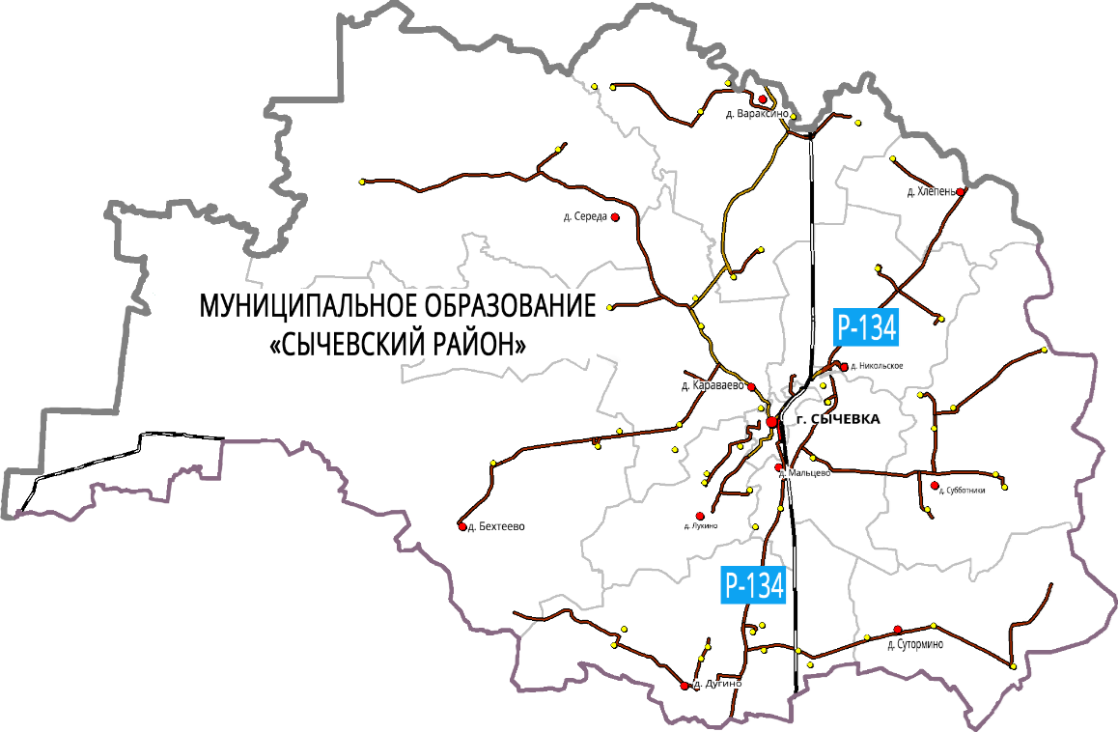



Транспорт
«Сычевский муниципальный округ» Смоленской области
177
км
Общая протяженность дорог
Автодороги в муниципальной собственности:
48,5 км грунтовые
128,7 км асфальтобетонные
1 автодорога федерального значения
1 железнодорожная магистраль:
Р-132 «Золотое кольцо»
Вязьма-Ржев

Slide 20













«Сычевский муниципальный округ» Смоленской области
Связь
2
организации,
оказывающие
услуги связи
Сычевский ЛТЦ Вяземсмкого МЦТэТ Смоленского филиала ОАО «Ростелеком»
ОСП «Сычевский почтамт» УФПС Смоленской области
5
операторов сотовой связи
8
почтовых отделений связи
«МТС»
«Билайн»
«Теле-2»
«Мегафон»
Активно работает сеть Интернет, спутниковое телерадиовещание
«Йота»

Slide 21








«Сычевский муниципальный округ» Смоленской области
Строительство
Сфера ЖКХ
Общая площадь
жилищного фонда
В 2021-2022 годах в г. Сычевка построены очистные сооружения и станция обезжелезивания воды
342,77 тыс. кв. м
100%
Сфера образования
к уровню
2023 года
В д. Дугино построен филиал лицея-интерната «Феникс»
Сфера спорта
Количество введенного
в эксплуатацию жилья
Построен физкультурно-оздоровительный комплекс в г. Сычевка
4,8 тыс. кв. м
Здравоохранение
В 2021 году в д. Дугино построен реабилитационный центр-санаторий «Дугино»
В 2022 году в г. Сычевка построен восьмиквартирный дом для врачей.
21

Slide 22


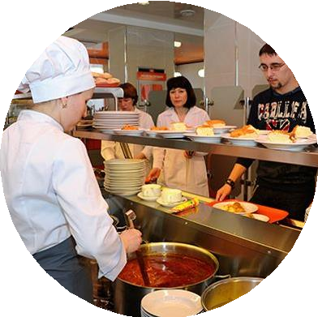




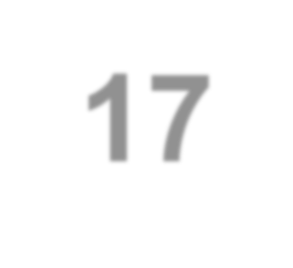


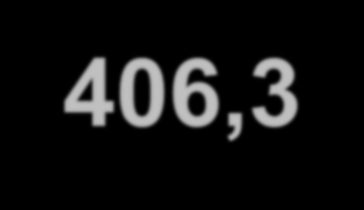
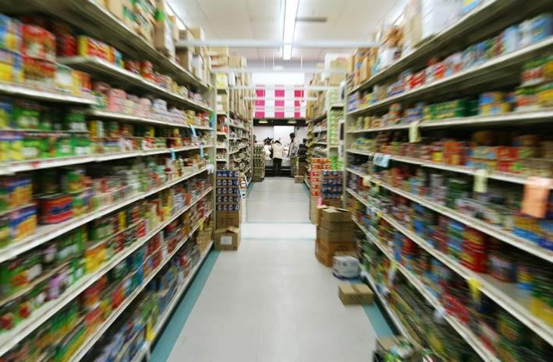

«Сычевский муниципальный округ» Смоленской области
Потребительский рынок товаров и услуг
Количество предприятий
розничной торговли
Общественное питание
23
124
Оборот розничной торговли
19
Бытовое
обслуживание
687
млн. руб.
483,8
кв.м
Обеспеченность населения
торговыми площадями на 1 тыс. чел.

Slide 23


Финансовая деятельность
«Сычевский муниципальный округ» Смоленской области
Структура доходов, млн. руб.
Финансовые организации,
осуществляющие деятельность
149,0
Банки | Страховые компании
АК Сберегательный банк РФ №08609/130 | Филиал ПАО СК «Росгосстрах» в Смоленской области (страховой отдел в г. Сычевка) Филиал ООО «РГС-Медицина»
984,9
Налоговые и неналоговые поступления
Безвозмездные поступления

Slide 24
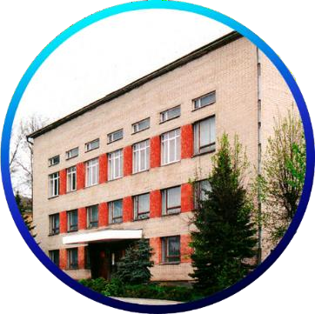
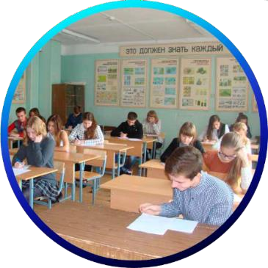
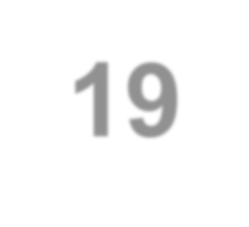
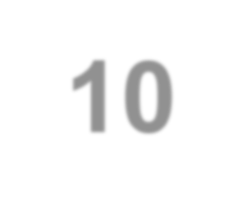





«Сычевский муниципальный округ» Смоленской области
Образование
7
Муниципальные образовательные учреждения
3
Учреждения общего образования
3
1
Учреждения дошкольного образования
Учреждения дополнительного образования
Общее образование
Численность школьников
958 чел.
2 средних общеобразовательных школы (город), 1 основная (село), 5 мест осуществления образовательной деятельности на селе в составе школ
Дополнительное образование
Численность учащихся
610 чел.
Дошкольное образование
Численность детей
234 чел.
Дом детского творчества
3 Городских детских сада, 2 места осуществления образовательной деятельности на селе в составе школы

Slide 25


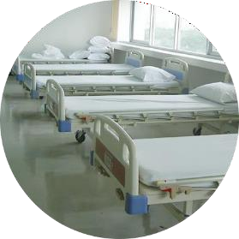


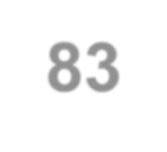

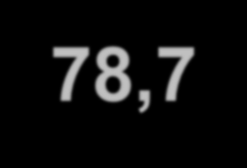




Здравоохранение
«Сычевский муниципальный округ» Смоленской области
СЕТЬ МЕДИЦИНСКИХ УЧРЕЖДЕНИЙ
Фельдшерско-акушерские пункты | 20
ОГБУЗ «Сычевская МБ» | 1
ФКУ ПБСТИН (психиатрическая больница) | 1
39
16
чел.
Численность врачей в округе
55,09
чел.
Обеспеченность медицинскими работниками (на 10 тыс. чел.)
Количество коек
На территории округа находится Смоленская психиатрическая больница строгого типа с интенсивным наблюдением, в которой наблюдается более 500 пациентов.

Slide 26



Спорт
«Сычевский муниципальный округ» Смоленской области
Численность населения, занимающаяся физкультурой и спортом
1361 чел.
30 спортивных объектов
1 ФОК
1 спортивная школа
МКУ Сычевская спортивная школа
В 2024 г. проведено
68 спортивно-массовых
мероприятий

Slide 27
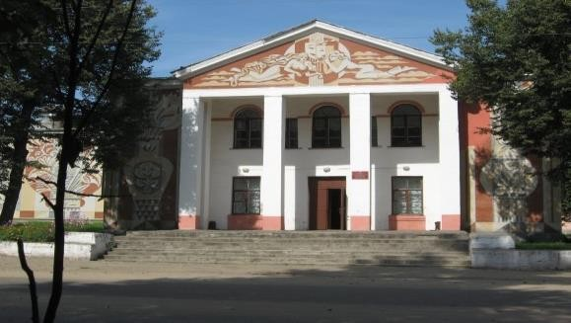
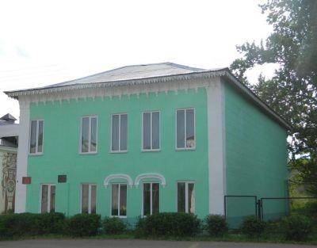
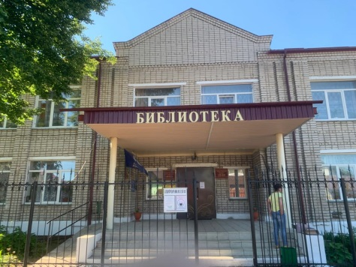






«Сычевский муниципальный округ» Смоленской области
Культура
1
Музеи
Сычевский
Дом культуры
Сычевский краеведческий мзей
Сычевский краеведческий музей
Сычевский Дом культуры
Сычёвская центральная
библиотека
В 2024 г. проведено
5 727 мероприятий в сфере культуры
В 125 клубных формированиях занимаются 1148 человек
В библиотеках зарегистрировано
10 488 читателей,
Книговыдача составляет 246002 экземпляров
14
Клубы и Дома культуры
17
Библиотеки

Slide 28





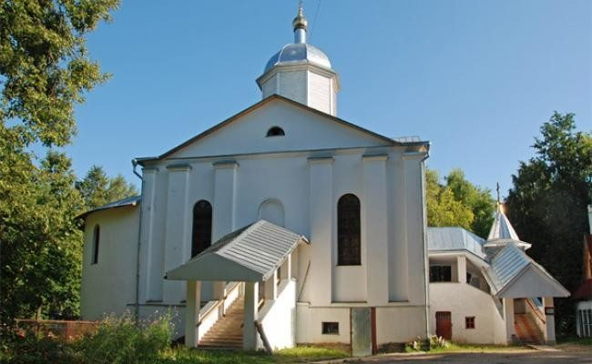


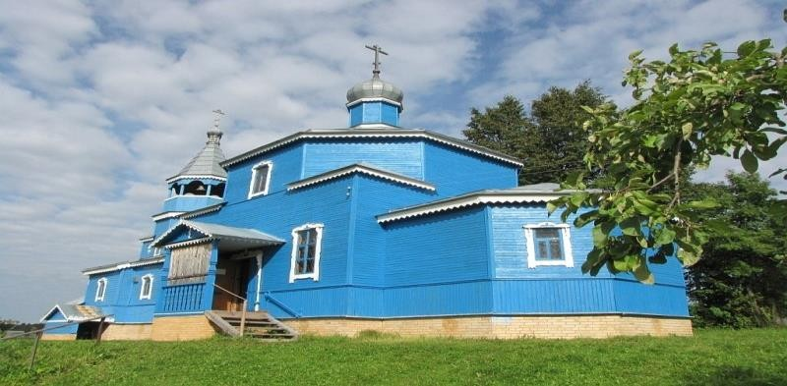

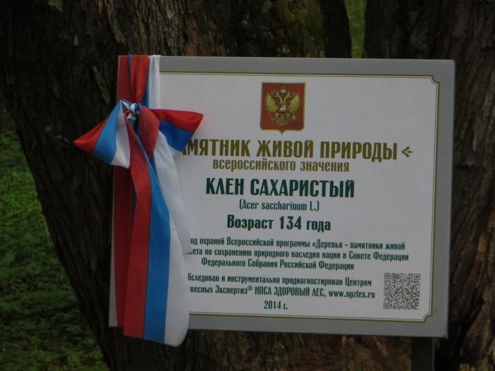










Туризм
«Сычевский муниципальный округ» Смоленской области
1
Туристические фирмы
Свято-благовещенская
церковь
Церковь Сергия Радонежского
1
Объекты культурного наследия
Событийный туризм
28 июля – Празднование Дня Крещения Руси на истоке
Памятник живой природы
7
Церкви и храмы
д. Дугино
Днепра
Приоритетные
направления:
Рекреационный
Культурно-
познавательный
Сельский и экологический
Религиозный

Slide 29
SWOT - анализ
«Сычевский муниципальный округ» Смоленской области
Сильные стороны S | большое количество свободных мощностей; выгодное географическое положение; относительная близость к московской агломерации; наличие магистральных газопроводов; наличие комплекса культурно-исторических ценностей; экологически чистые территории; наличие сырья: леса, песчаногравийной смеси.
Слабые стороны W | слабость инновационной составляющей в промышленности; отсутствие бизнес-инкубаторов и технопарков; вытеснение продукции предприятий области продукцией иностранного производства; дефицит кадров из-за возникших демографических диспропорций.
Возможности O | расширение рынка продукции местных производителей; внедрение инновационных технологий; вовлечение в сельхозпроизводство неиспользуемых угодий; развитие специализированных видов туризма: рыболовство, охота.
Угрозы T | демографическое старение населения; отток из района способной творческой молодежи.

Slide 30

Контакты
«Сычевский муниципальный округ» Смоленской области
ГЛАВА МУНИЦИПАЛЬНОГО
ОБРАЗОВАНИЯ
«СЫЧЕВСКИЙ МУНИЦИПАЛЬНЫЙ ОКРУГ» СМОЛЕНСКОЙ ОБЛАСТИ:
Васильева
Татьяна Павловна
Телефон: (48130) 4-11-33
E-mail: sychevka1.adm@mail.ru
Сайт: sychevka.admin-smolensk.ru
ЗАМЕСТИТЕЛЬ ГЛАВЫ МУНИЦИПАЛЬНОГО
ОБРАЗОВАНИЯ
«СЫЧЕВСКИЙ МУНИЦИПАЛЬНЫЙ ОКРУГ» СМОЛЕНСКОЙ ОБЛАСТИ ПО ИНВЕСТИЦИОННОЙ
ДЕЯТЕЛЬНОСТИ:
Митенкова Светлана Николаевна
Телефон: (48130) 4-11-44
МИНИСТЕРСТВО
ИНВЕСТИЦИОННОГО РАЗВИТИЯ СМОЛЕНСКОЙ ОБЛАСТИ:
Телефон: (4812) 20-55-20
Факс: (4812) 20-55-39
E-mail: dep@smolinvest.com Сайт: dep-invest.admin-smolensk.ru
ООО «КОРПОРАЦИЯ ИНВЕСТИЦИОННОГО РАЗВИТИЯ»:
Телефон: (4812) 77-00-22
E-mail: smolregion67@yandex.ru
Сайт: corp.smolinvest.com

